Slide 1
بسم الله الرحمن الرحيم
اليوم / الأحد التاريخ/ ١٤٤٥/٥/٢٦
المادة( المهارات الرقمية )
الوحدة الأولى( تصميم المواقع الإلكترونية )
أ/صباح القحطاني
أهلاً وسهلاً بكم

Slide 2
الاستراتيجيات
جدول التعلم
الحوار والمناقشة

Slide 3
تصميم صفحة إلكترونية
إضافة الصفحات
نشر موقع إلكتروني

Slide 4
الدرس الثالث
نشر الموقع الإلكتروني

Slide 5
أهداف الدرس:
إضافة أيقونات وسائل التواصل الاجتماعي إلى الموقع الإلكتروني
معاينة التغييرات التي أجريت على الصفحات قبل النشر
نشر الموقع الإلكتروني ومشاركته عبر الإنترنت

Slide 6
الفهم القرائي

Slide 7
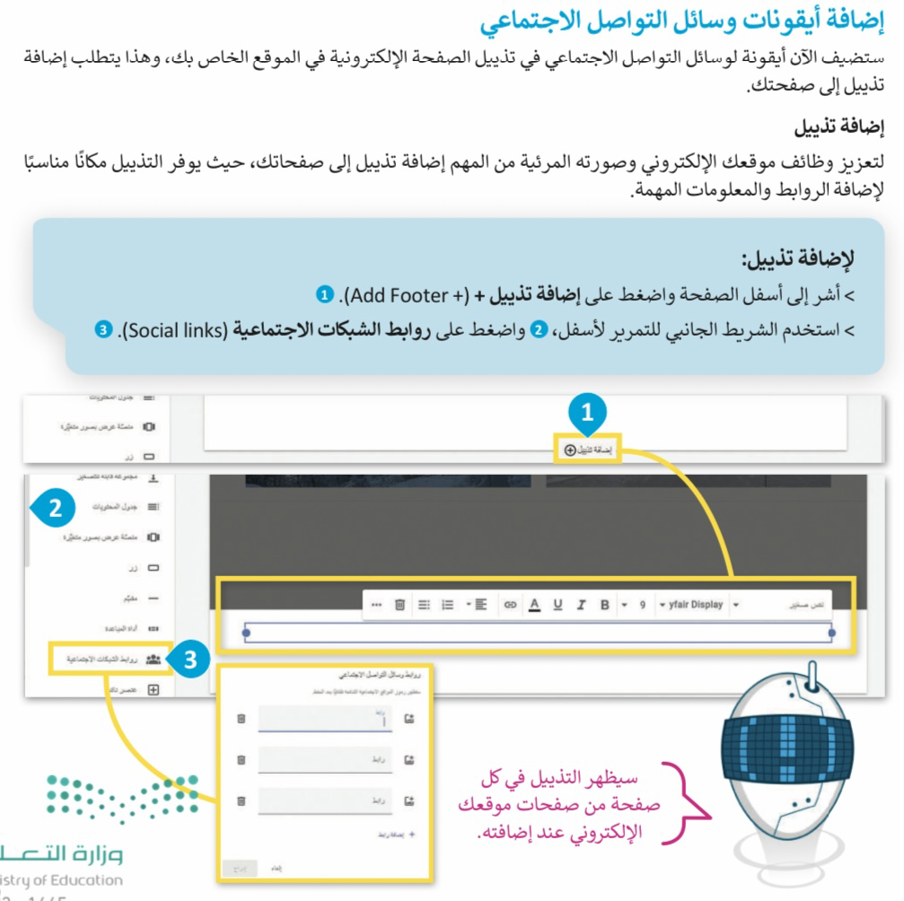
إضافة التذييل
لنطبق الآن

Slide 9
إضافة وحذف أيقونات وسائل التواصل الاجتماعي

Slide 10
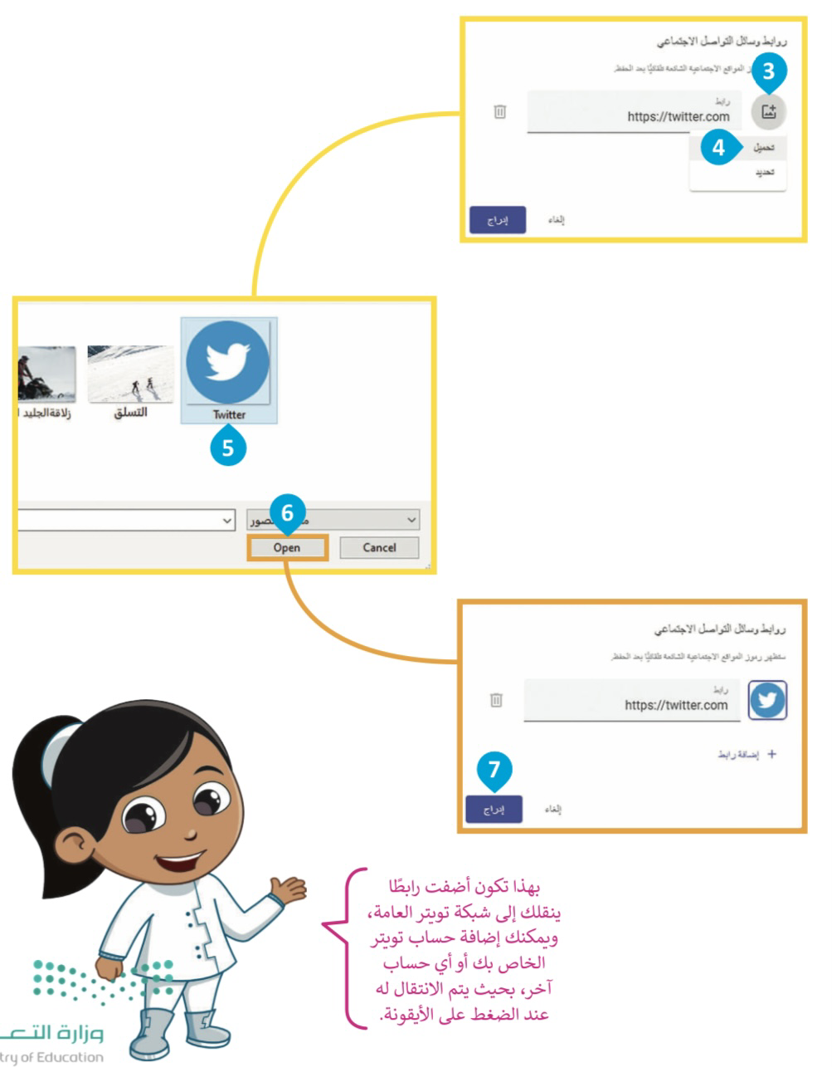
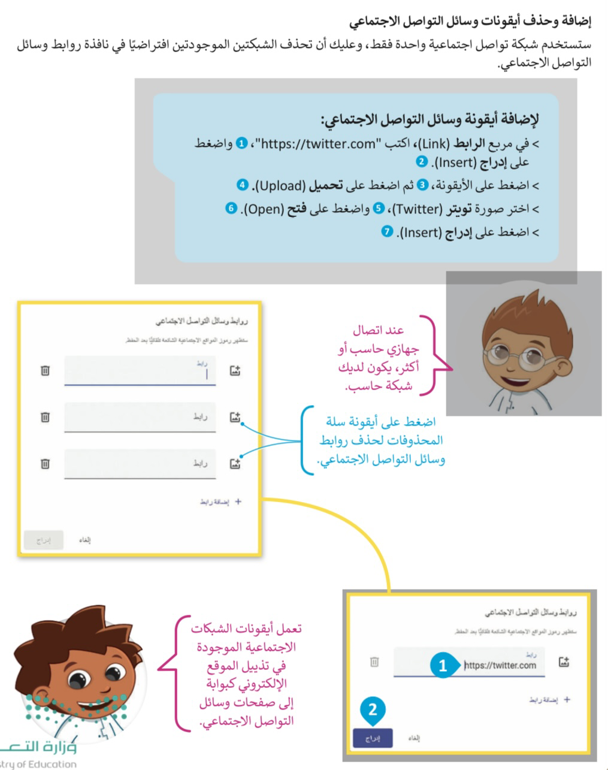
لنشاهد معاً الفيديو التوضيحي

Slide 12
تغيير نمط التذييل

Slide 13
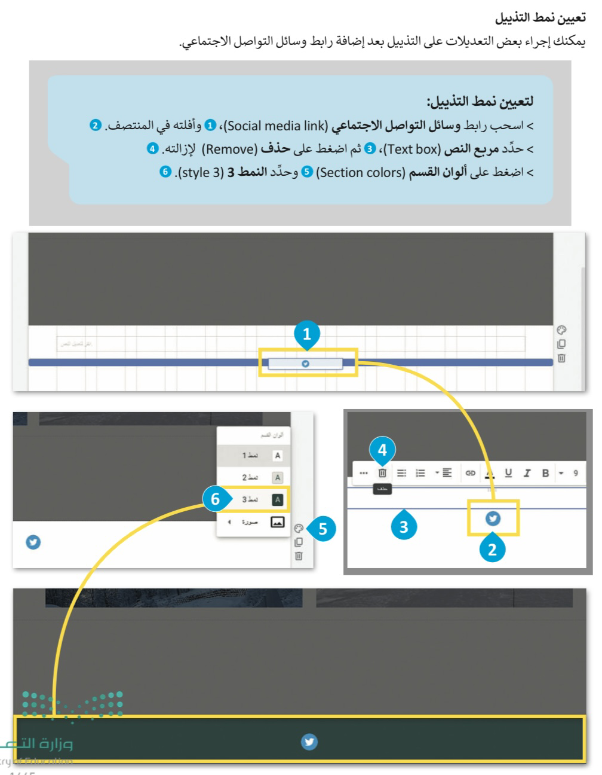
لنطبق الآن

Slide 15
معاينة التغييرات

Slide 16
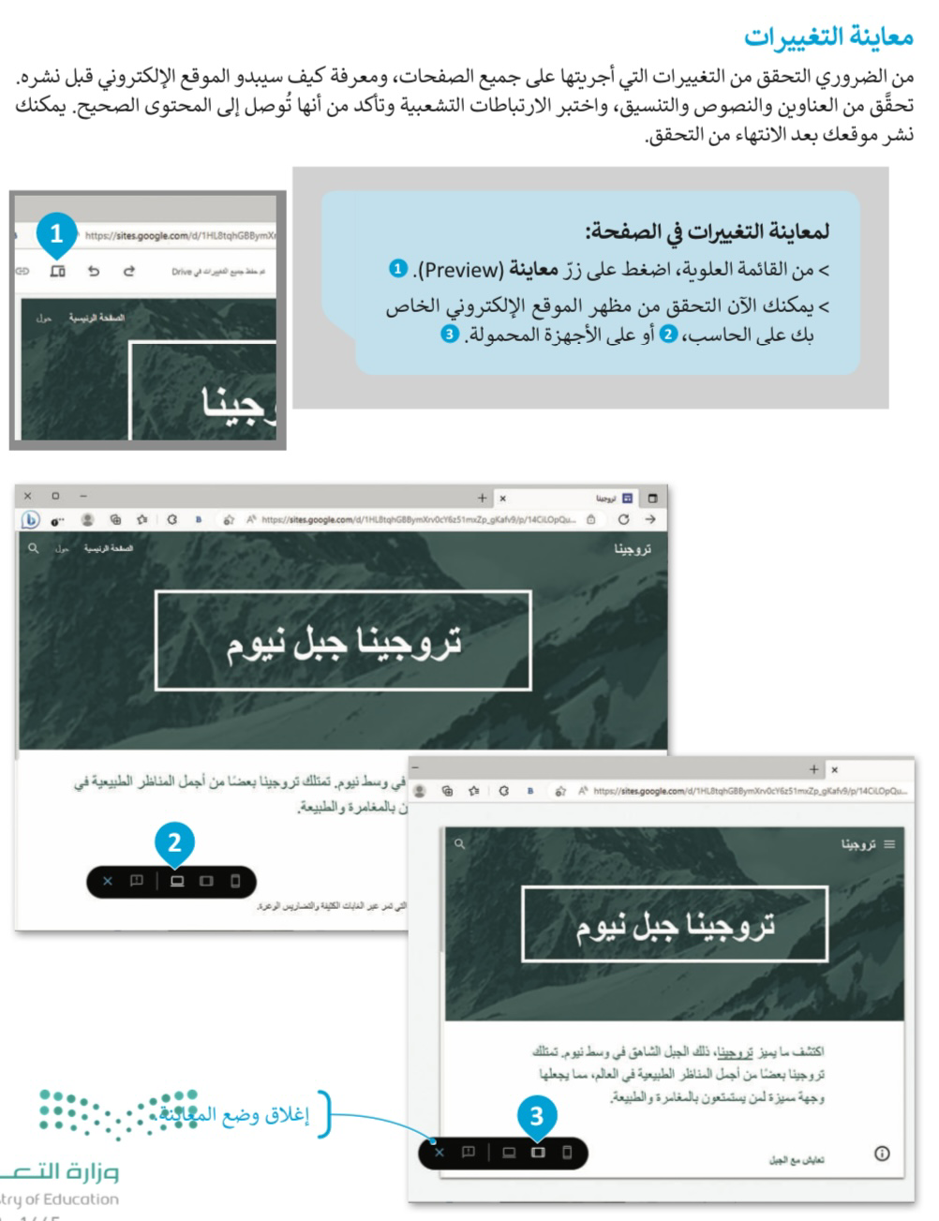
لنشاهد معاً الفيديو التوضيحي

Slide 18
نشر الموقع الإلكتروني ومشاركته عبر الإنترنت

Slide 19
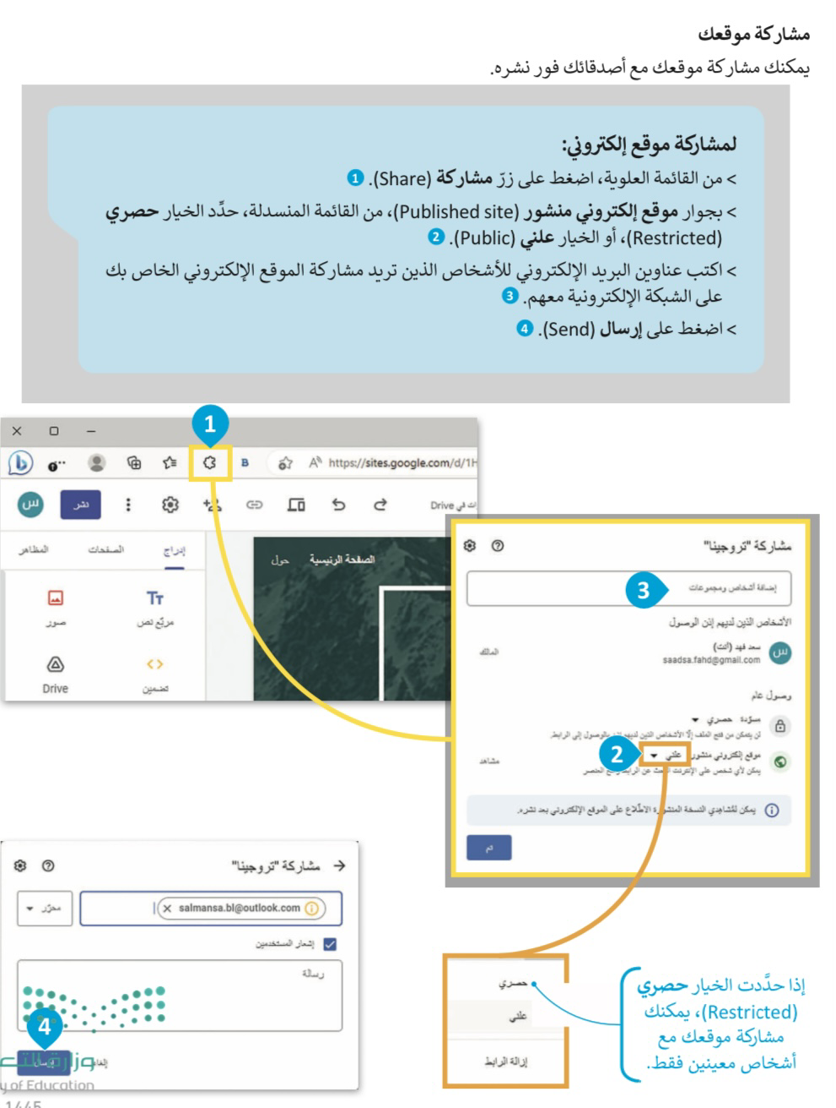
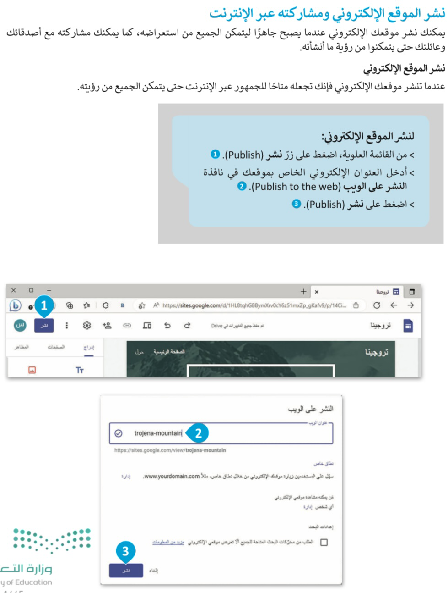

Slide 21
لنطبق معاً
التدريبات

Slide 24
الواجب العملي
تدريب ٤
ص ١٧٧

Slide 25
استودعتكم الله الذي لاتضيع ودائعه
أ/صباح القحطاني
https://t.me/maharat_raqmia_sabah

